Slide 1
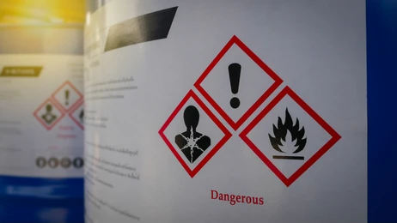
Vigilancia epidemiológica de las intoxicaciones agudas por sustancias químicas
Atención de brotes
Grupo Enfermedades No Transmisibles
Intoxicaciones agudas por sustancias químicas
Dirección de Vigilancia y Análisis del Riesgo en Salud Pública
Agosto 2022 - Versión 1.0

Slide 2
UNIDAD 3: ATENCIÓN DE BROTES
OBJETIVOS DEL APRENDIZAJE
Identificar la presentación de un brote y/o situación de alerta en intoxicaciones por sustancias químicas.
Estandarizar el proceso de intervención ante brotes o alertas epidemiológicas por intoxicaciones sustancias químicas a nivel territorial.

Slide 3
INTRODUCCIÓN
Investigación de brotes
Patrón de una enfermedad
Comprensión de su diseminación y control
Investigación debe ser pronto
Mejor atención al paciente
Identificación temprana de brotes
Limitar diseminación
Detección por
Personal de salud
Vigilancia epidemiológica
Investigación apropiada
Origen del brote
Medidas de control

Slide 4
DEFINICIONES
Conglomerado
Emergencia
Brote de intoxicación por sustancias químicas
Agrupamiento de casos de un evento relativamente poco común en un espacio o un tiempo definidos en una cantidad que se supone es mayor a la que se podría esperar por azar.
Alteración o interrupción intensa y grave de las condiciones normales de funcionamiento u operación de una comunidad, causada por un evento adverso o por la inminencia de este, que obliga a una reacción inmediata y que requiere la respuesta de las instituciones del Estado, los medios de comunicación y de la comunidad en general.
Episodio en el cual dos o más personas presentan cuadro clínico compatible con intoxicación aguda por una o más sustancias químicas en un mismo lugar o zona geográfica, con relación temporal y cuya investigación epidemiológica o resultados de laboratorio involucran estas sustancias.

Slide 5
INVESTIGACIÓN EPIDEMIOLÓGICA DE CAMPO
Problema de Salud
Respuesta inmediata en terreno
Epidemiólogo de Campo
Método
Toma decisiones
Realidad Social
Macro- espacios
Acción

Slide 6
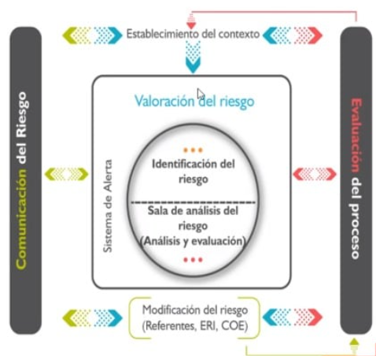
GESTIÓN DEL RIESGO Y RESPUESTA INMEDIATA
Etapas de la Gestión del Riesgo
Establecimiento del contexto
Valoración del riesgo
Modificación del riesgo
Comunicación del riesgo
Evaluación
Equipo de Respuesta Inmediata ERI
grupo interdisciplinario de profesionales con entrenamiento en identificación, notificación, planificación, ejecución y evaluación de la respuesta ante situaciones de alerta, brote o emergencias en salud pública.

Slide 7
INVESTIGACIÓN EPIDEMIOLÓGICA DE CAMPO
La IEC de brotes de intoxicaciones agudas por sustancias químicas ocurridos en poblaciones confinadas es obligatoria y se debe realizar de forma inmediata
En poblaciones no confinadas cuando:
Generaron un impacto de gran magnitud en la salud de la población, por número de casos, efectos sobre la salud o presencia de mortalidades
Tienen repercusión en medios de comunicación
Son requeridos por otras entidades
24 HORAS
Activación del Equipo de Investigación
eri@ins.gov.co

Slide 8
PASOS EN LA INVESTIGACIÓN DE UN BROTE EN SALUD PÚBLICA
1. Preparar el trabajo de campo.
2. Establecer la existencia de un brote.
3. Verificar el diagnóstico.
4. Establecer la definición de caso.
5. Realizar la descripción epidemiológica: persona, tiempo y lugar.
6. Generar hipótesis.
7. Evaluar la hipótesis.
8. Si es necesario, mejorar la hipótesis
9. Implementar medidas de prevención y control.
10. Comunicar los hallazgos.

Slide 9
1. PREPARAR EL TRABAJO DE CAMPO.
Planificación inicial rápida
Investigación: conocimientos científicos, insumos y equipo necesario multidisciplinario
Procedimientos administrativos: medios de transporte, equipos y materiales, formas de comunicación.
Definición de roles y actividades de cada participante del grupo de investigación y el equipo de apoyo
Reunión de planificación inicial con sectores involucrados de salud: vigilancia, salud ambiental, laboratorio, prestación de servicios

Slide 10
2. ESTBALECER LA EXISTENCIA DEL BROTE
Confirmar la existencia y dimensión del brote
Pueden ser identificados inicialmente por los expuestos, personas que se encontraban con estos o las personas a cargo (hogares, instituciones)
Pueden ser dados a conocer por organismos de emergencia que conocen la situación al llegar a atenderla
También se pueden identificar en servicios de urgencias por la consulta de varios casos que estuvieron expuestos a una sustancia química al mismo tiempo
Suelen ser situaciones agudas, en un momento único del tiempo

Slide 11
3. VERIFICACIÓN DEL DIAGNÓSTICO
Asegurarse que el brote haya sido correctamente diagnosticado
Excluir errores de definiciones de caso o de laboratorio
Establecer el diagnóstico del agente causal
Revisar hallazgos clínicos y resultados de laboratorio
Identificar y resumir los hallazgos clínicos y realizar distribución de frecuencias
Identificar riesgo potencial de contaminación
Visitar personas afectadas y revisar la información epidemiológica
Identificar y cuantificar la sustancia química involucrada
Contactar expertos para información técnica
Articulación con personal de rescate y limpieza

Slide 12
4. ESTABLECIMIENTO DE LA DEFINICIÓN DE CASO
Estandarización de criterios utilizada para decidir si cada caso se clasifica o no como parte del brote
Uso sistemático y uniforme para la búsqueda de casos adicionales y la determinación de la magnitud real del brote.
Definición operacional de caso: condiciones de inclusión, exclusión o restricción en relación con
Estandarización.
Relación entre tiempo, lugar y persona.
Criterios clínicos, laboratorio y epidemiológicos.
Identificar otros casos con características clínicas similares.

Slide 13
5. REALIZAR LA DESCRIPCIÓN EMPIDEMIOLÓGICA DEL BROTE
Caracterizar el brote por tiempo, lugar y persona
Tiempo:
¿Cuándo ocurrieron los casos?
¿Cuál es periodo probable de exposición?
¿Existe incremento de casos?
Lugar:
Distribución geográfica más significativa (residencia, trabajo).
¿Casos nuevos en otras áreas?
Persona:
Características de sexo, edad, riesgo de enfermar, factores predisponentes
Tasas de ataque

Slide 14
6. GENERACIÓN DE LA HIPÓTESIS
Fuente de la exposición
Modo de contaminación
Agente que causó el evento
Duración de exposición
¿Existe asociación entre los casos?
¿Cómo se inició el brote?
¿Cómo ocurrió la exposición?
Criterios guía
Todos los casos deben haber recibido una dosis de la sustancia.
Aparición de síntomas dentro de un tiempo razonable después de ocurrida la exposición.
Pronta recuperación luego de cese de la exposición, a menos que el paciente fallezca o haya ocurrido un daño grave y/o permanente.
El cuadro clínico incluye síntomas y signos que deben ser más o menos consistentes entre la población afectada.
Debe conocerse que la sustancia posiblemente involucrada produce dicho cuadro clínico.

Slide 15
7. CONFIRMAR LAS HIPÓTESIS PLANTEADAS
Hipótesis
Población definida
Riesgo Relativo
Estudio Cohorte
Comparando la hipótesis con los hechos establecidos (evidencia clínica, de laboratorio, ambiental o epidemiológica)
Epidemiología analítica
Cuantifica la relación existente entre la exposición y la enfermedad
Odds Ratio
Estudio de casos y controles

Slide 16
8. RECONSIDERAR Y MEJORAR LA HIPÓTESIS ( SI ES NECESARIO)
El análisis cauteloso de los datos obtenidos es insuficiente o la asociación causal no es clara
La investigación no revela la fuente.
Actividades a realizar:
Revisión bibliográfica.
Volver a entrevistar a los afectados.
Revisar nexos comunes.
Reconsiderar nuevos vehículos y modos de transmisión.
Realizar nuevos exámenes de laboratorio.
Plantear nuevas hipótesis ambientales o de patología.

Slide 17
9. IMPLEMENTACIÓN DE MEDIDAS DE CONTROL Y PREVENCIÓN
Dirigidas a la remoción, resguardo, supresión, eliminación o corrección de la fuente
Implementación pronta según hallazgos de la investigación
Aumento de casos:
Valorar magnitud del brote
Tamaño y características de la población en riesgo
Diseñar y establecer medidas de protección
Control de la transmisión
Tratamiento adecuado, descontaminación y antídotos.
Manejo de la exposición
Aislamiento de la fuente.
Declaración de cuarentenas, incluso en animales
Manejo de elementos contaminados y contaminantes

Slide 18
10. COMUNICACIÓN DE LOS HALLAZGOS
Las acciones de información incluyen:
Informar y comunicar sobre el manejo de la situación del brote para la atención integral de carácter individual y colectivo.
Informes que permitan la documentación de la situación: (soporte para los procesos de seguimiento y evaluación).
MEDIOS DE COMUNICACIÓN
Consideraciones éticas
MANEJO DE LENGUAJE
Seguimiento a medios
DIVULGACIÓN DE LA INFORMACIÓN
Infografías

Slide 19
NOTIFICACIÓN DE BROTES
Todos los brotes de EISP en especial aquellos:
En población a riesgo
Con muertes relacionadas
Tasas de ataques altas o
Con potencial afectación a la salud pública y reputacional del sector
Deben ser notificados inmediatamente siguiendo el flujo de información: municipio → departamento/distrito → INS
Información básica ("capsula de información"):
Número de afectados
Casos graves u hospitalizados
Muertes relacionadas
Nivel de riesgo y respuesta estimados por la ET
Actividades realizadas para el control de la situación
La información preliminar de la situación debe fluir inmediatamente a los niveles superiores y no debe depender de la generación de un informe de brote, dichos informes serán entregados en el formato SITREP

Slide 20
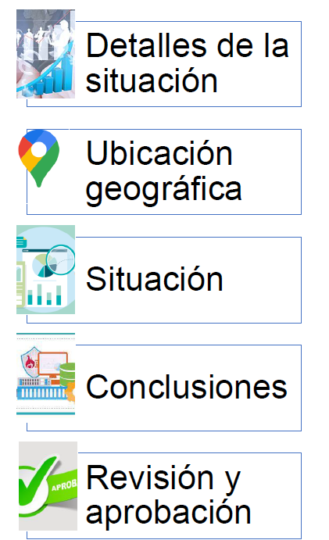
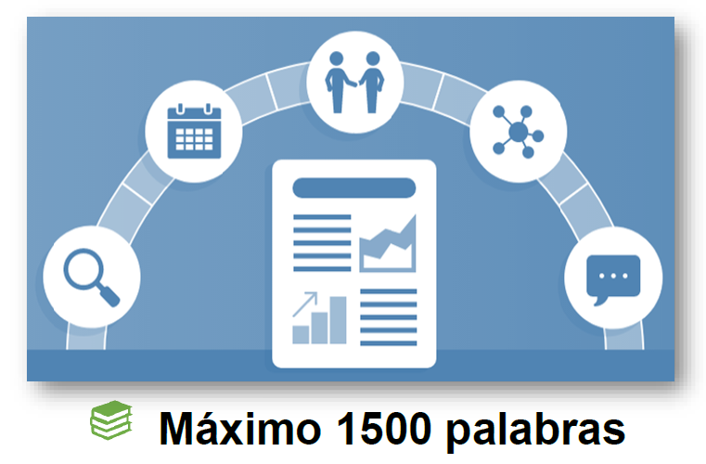
SITREP

Slide 21
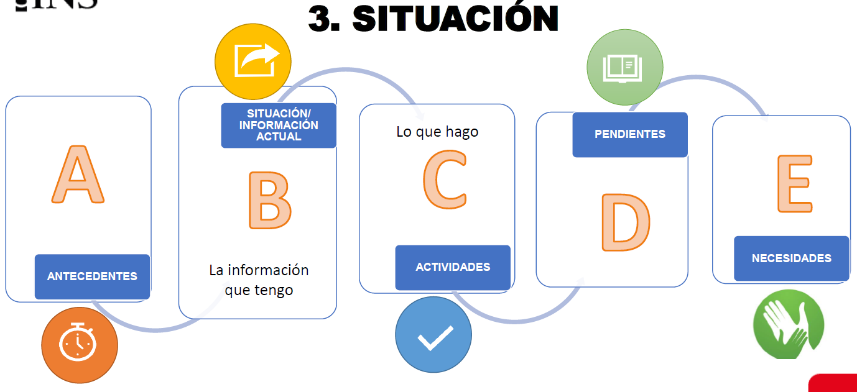

Slide 22
